Slide 1
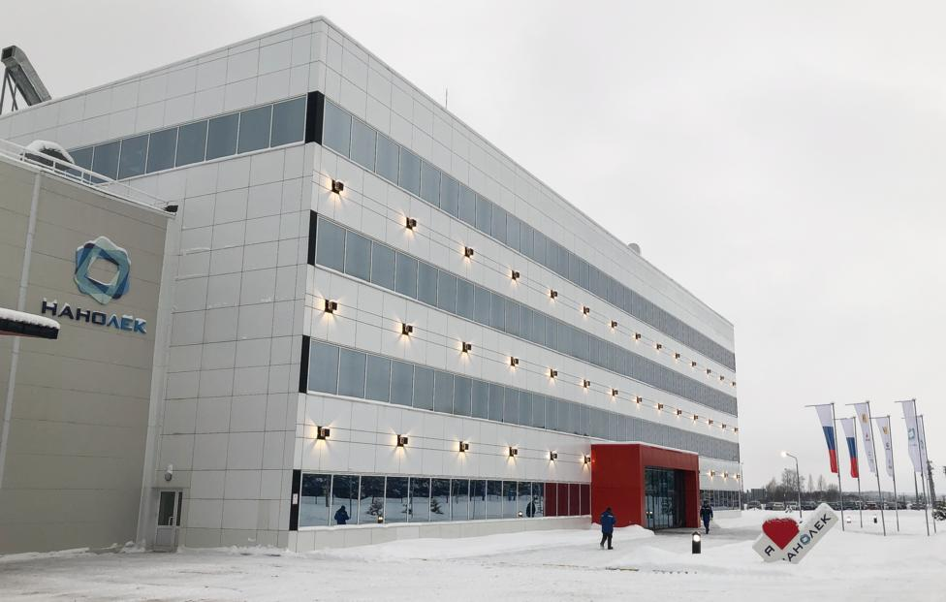
Промышленность

Slide 2
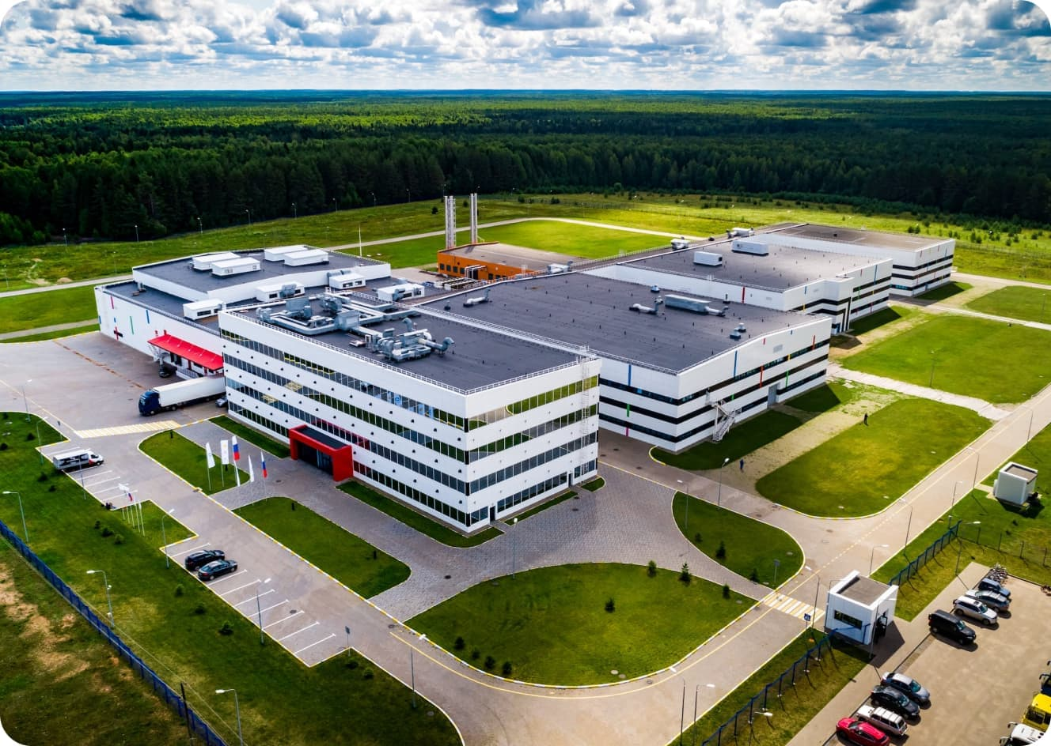
Высокотехнологичный завод компании «Нанолек» располагается в живописном лесу в Кировской области возле поселка Левинцы, в 40 километрах от столицы региона — города Кирова.
Здесь мы производим импортозамещающие и инновационные лекарственные препараты для профилактики и лечения социально значимых заболеваний.

Slide 3
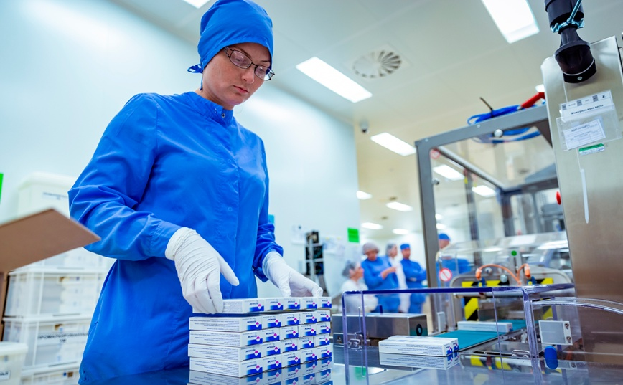
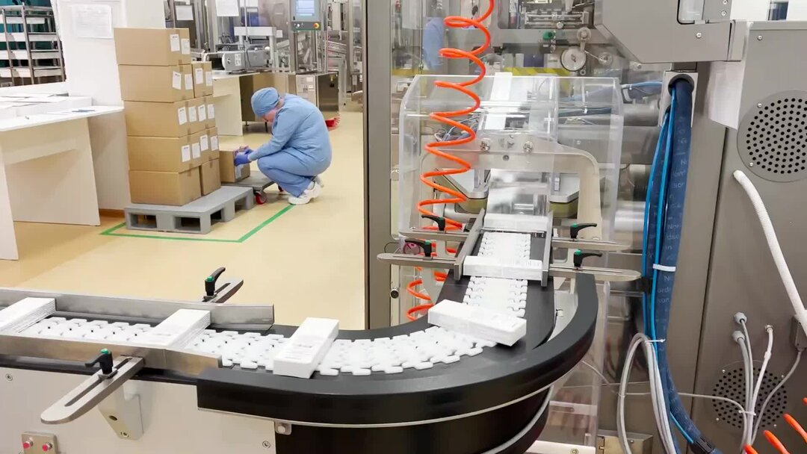
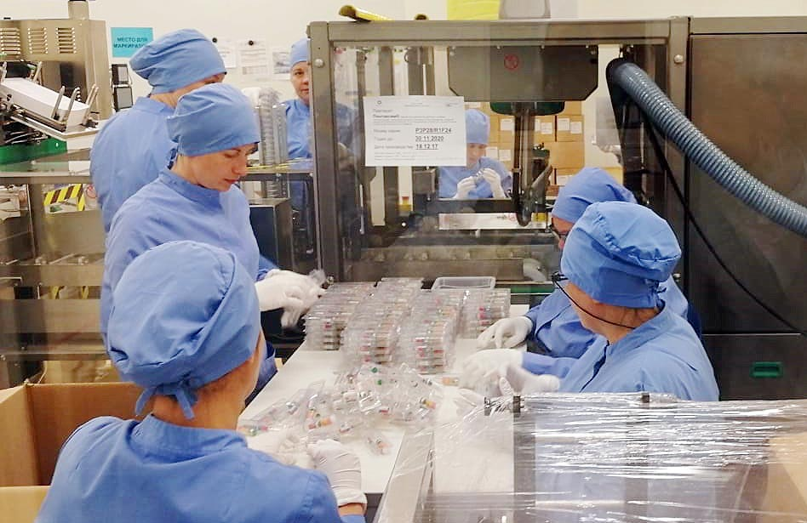
10
млн
преднаполненных шприцев
8
млн
флаконов (растворы, суспензии)
1
млн
флаконов (лиофильные продукты)
2
млрд
таблеток (твердые лекарственные формы)

Slide 4
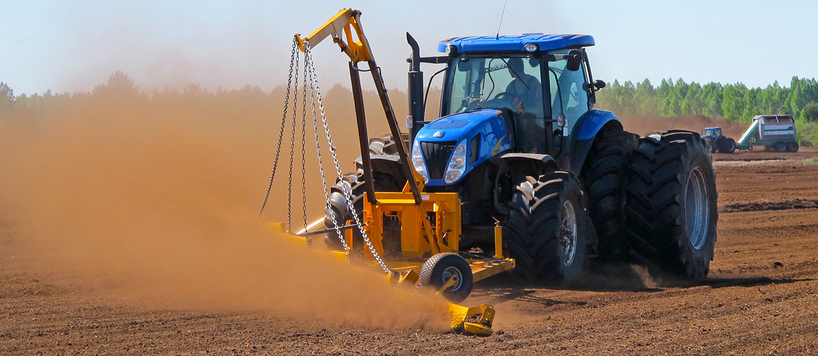
АО «ВяткаТорф»

Slide 5
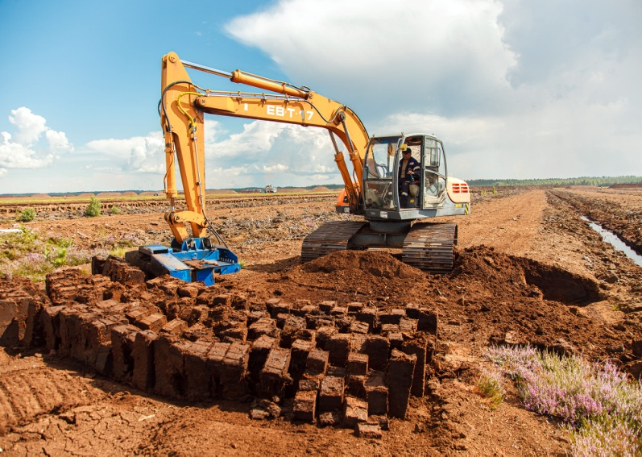
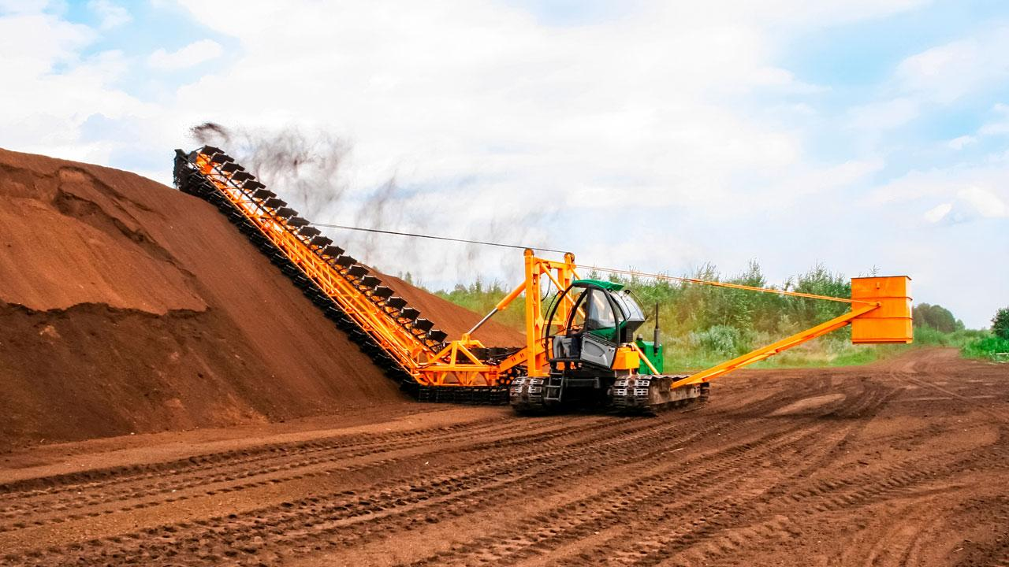
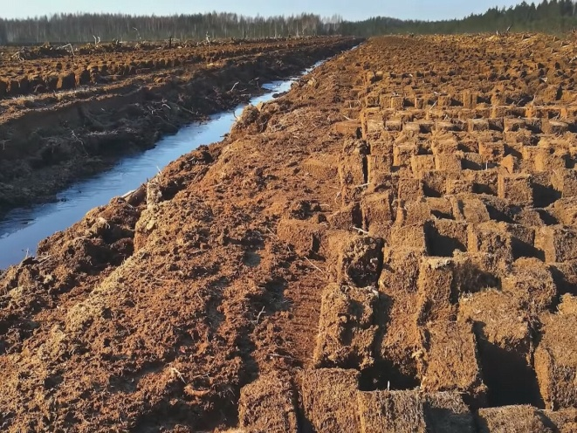
На протяжении многих лет в районе ведется заготовка торфа. Наиболее крупным месторождением торфа не только в районе, но и в области, является Пищальское месторождение, расположенное рядом со ст. Марадыковский. В 1961 году здесь построен пос. Мирный и создано Пищальское торфопредприятие. В настоящее время добычу топливного торфа здесь ведет Пищальский производственный участок АО «Вятка-торф». Основной объем торфа поставляется на ТЭЦ г. Кирова

